Slide 1




Slide 2




Toán
Bài 88: Luyện tập .

Slide 3



Slide 4



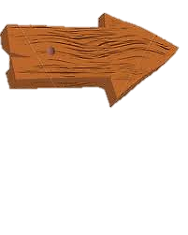
Bắt đầu

Slide 5











Slide 6
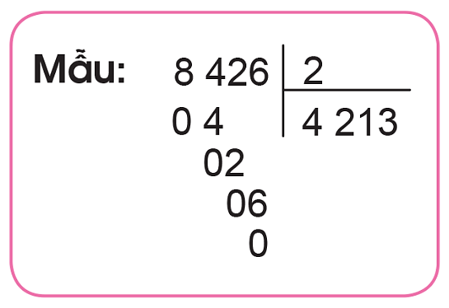
4
Đặt tính rồi tính (theo mẫu):
93 663 : 3
45 684 : 4
21 357 : 7
93 663
3
45 684
4
7
21 357
0
3
0
5
3
2
2
0
3
5
1
1
1
0
6
1
4
2
1
3
5
1
1
6
0
7
0
0
6
0
8
0
0
3
0
4
0
0

Slide 8
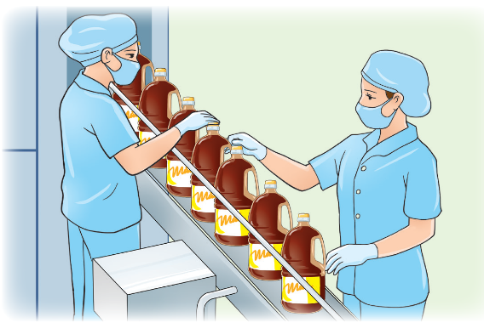
5
Một xưởng sản xuất nước mắm đã sản xuất được 1230 l nước mắm, người ta muốn đóng vào các can như nhau. Hãy tính và nêu số can nước mắm đóng được trong các trường hợp sau:
Xưởng sản xuất nước mắm đã sản xuất được 1230 l nước mắm.
Mỗi can 2 lít thì cần số can là:
1230 : 2 = 615 (can)
Mỗi can 3 lít thì cần số can là:
1230 : 3 = 410 (can)
Mỗi can 5 lít thì cần số can là:
1230 : 5 = 246 (can)
Số lít mỗi can | 2 l | 3 l | 5 l
Số can | ? | ? | ?
615
410
246

Slide 10







Slide 11
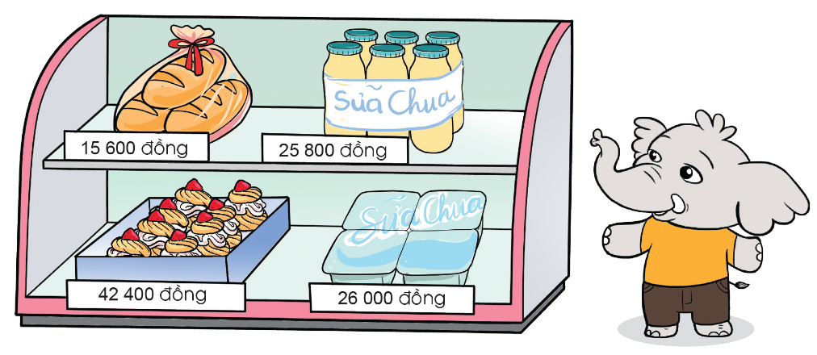
6
Đọc giá tiền mỗi mặt hàng sau rồi trả lời các câu hỏi:
Mua 1 lốc 6 chai sữa chua hết
25 800 đồng. Hỏi mỗi chai sữa chua có giá trị bao nhiêu tiền?
b) Mua 1 hộp bánh su kem có 8 chiếc hết 42 400 đồng. Hỏi mỗi chiếc bánh su kem có giá trị bao nhiêu tiền?
a) Mỗi chai sữa chua có giá tiền là:
25 800 : 6 = 4 300 (đồng)
b) Mỗi chiếc bánh su kem có giá tiền là:
42 400 : 8 = 5 300 (đồng)
Đáp số: a) 4 300 đồng; b) 5 300 đồng

Slide 12


Slide 13
